Slide 1

OFICINA DE ROTEIRO
Priscila Juliê

Slide 2
POR ONDE COMEÇAR?
¨A coisa mais difícil quando se escreve é
saber o que escrever!¨
Syd Field

Slide 3
O ROTEIRISTA
Direção Lucas Paraizo

Slide 4
ETAPAS
IDEIA: várias fontes
STORY LINE: 5 linhas - resumo da história
SINOPSE: 10 a 15 linhas - resumo da história com
mais detalhes
ARGUMENTO: 2 a 4 páginas
PERSONAGENS: Quanto mais detalhes, melhor
ROTEIRO: Master scenes

Slide 5
ROTEIRO POR MARÇAL AQUINO

Slide 6
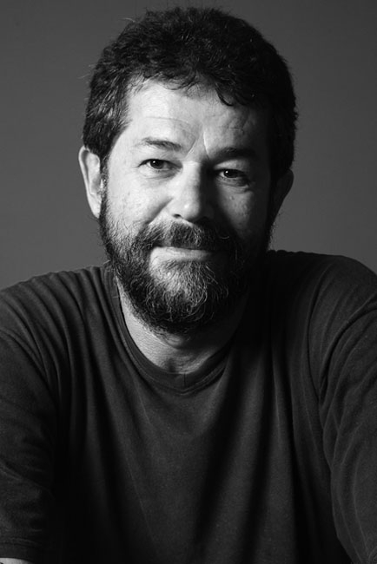
MARÇAL AQUINO
Jornalista
Escritor
Roteirista de Cinema
Diálogo das pessoas é a base para escrever
Roteiro deve ser objetivo:
Intenções do personagens e diálogos
Jovem roteirista: Saiba contar histórias e
tenha gana de fazer isso!
Amparo, 1958

Slide 7
IDEIA
Temas de sua preferência
Adaptações de histórias conhecidas: livros, casos populares, biografias, etc.
Observação: pessoas dialogando, notícias em jornais, revistas, etc.
Fatos históricos/míticos

Slide 8
STORY LINE
Linha da História: 5 linhas – resumo – situação dramática
Apresentação do conflito (Ato I)
Desenvolvimento (Ato II)
Solução do conflito (Ato III)
(Não é o final da história)
Deve despertar a curiosidade!

Slide 9
SINOPSE
10 a 15 linhas
Informações sobre personagens principais
e sobre o local onde se passa a história
Desenvolver com mais detalhes o conflito
Personagens

Slide 10
ARGUMENTO
(É a story line expandida - 2 a 4 páginas)
Em que época a história se passa? Ano, década?
Localização? Terra, espaço, cidade, floresta?
Perfil dos personagens: indicar principais características
físicas e psicológicas.
Curso da ação: contar a história com pontos chaves e na
estrutura a ser mostrada na tela.

Slide 11
PERSONAGENS
(Um personagem mal descrito pode arruinar seu roteiro!)
Descrever características físicas e psicológicas
Ambiente em que vive ou frequenta
Hábitos
O que gosta e o que não gosta
Dica: estudar arquétipos e estereótipos de cinema (cuidado com clichês)

Slide 12
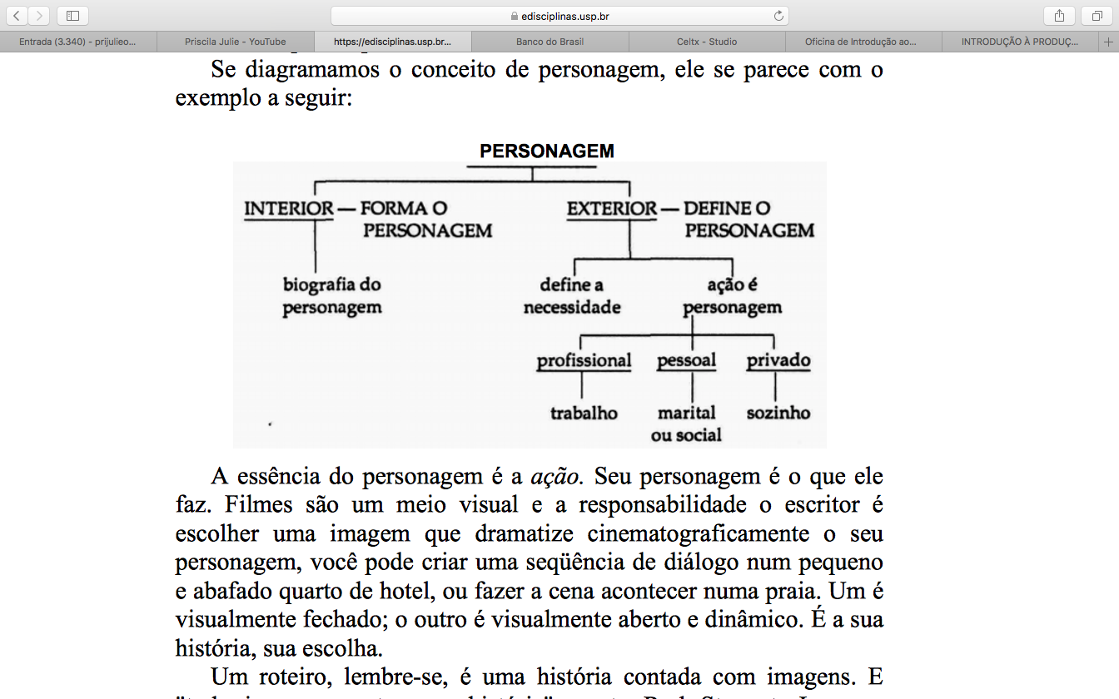
PERSONAGENS

Slide 13
TIPOS DE PERSONAGENS
Protagonista: Principal – herói ou anti-herói
Antagonista: Equivale ao protagonista. Geralmente, é o vilão da história
(busca competir com o protagonista)
Coadjuvante: Ajuda o protagonista a atingir seu objetivo ou questiona suas atitudes
Figurantes: compõe a cena

Slide 14
ROTEIRO
Original e Adaptado
Dividido em cenas (cinema - master scenes)
Descrição: ambiente, ação, personagens, diálogos
Roteiro técnico: planos, luz, trilhas (BG)

Slide 15
Master Scenes
Courier New tamanho 12
1 página = 1 minuto de filme (longas)
Elementos: Cabeçalho de cena, ação,
diálogos e transição

Slide 16
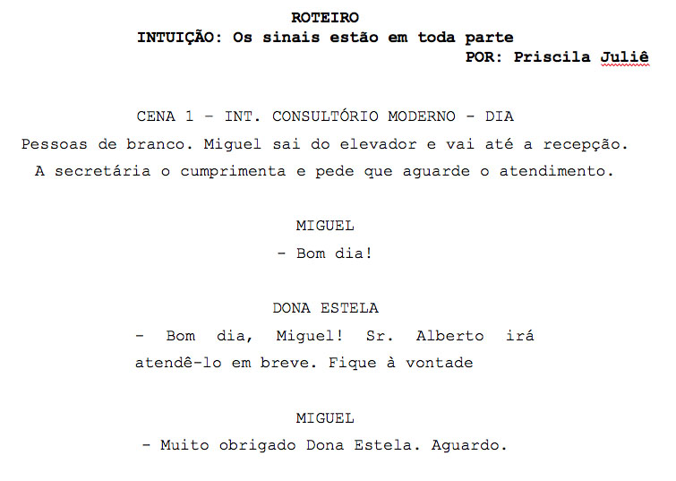

Slide 17
VAMOS COMEÇAR?
Ideia em uma palavra
Personagem principal - Herói: O que ele quer/precisa?
Querer, externo – Precisar, interno
Exemplo: Filmes de romance - Quer um(a) namorado(a) = Precisa se sentir amado(a)
Falha: O que ele precisa tem relação com sua falha.
Exemplo: medo, carência
Adversário: incorpora a falha do herói e o força encará-la

Slide 18
ESTRUTURA
Maioria dos filmes tem três atos: Começo, meio e fim
(não necessariamente nesta mesma ordem)
Cada ato é feito de sequências
Cada sequência é feita de cenas

Slide 19

EXEMPLO DE CENA

Slide 20
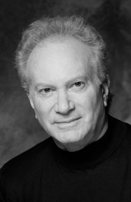
SYD FIELD
Roteirista
Produtor
Professor
Escritor
Conferencista
2000 roteiros em 2 anos
Escolheu 40
Guru do roteiro cinematográfico
19.12.1935 – 17.11.2013
Idealizador Final Draft

Slide 21
O QUE É UM ROTEIRO?
É uma história contada em imagens, diálogos e descrições, localizada no contexto da
ESTRUTURA dramática.
O roteiro é sobre uma pessoa, ou pessoas, num lugar, ou lugares, vivendo sua
"coisa". Todos os roteiros cumprem essa premissa básica.
A pessoa é o personagem, e viver sua coisa é a ação.

Slide 22
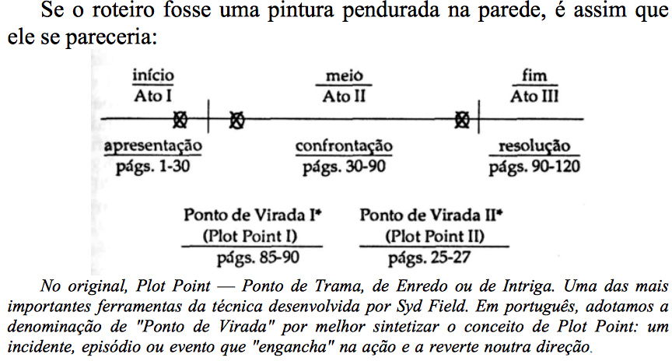

Slide 23
PLOT POINT
Ponto de Virada: a história muda seu curso
Ponto de Virada I: Entre 25 a 27 minutos
Ponto de Virada II: Entre 85 a 90 minutos

Slide 24
SOFTWARES PARA
ESCREVER ROTEIROS

Slide 25
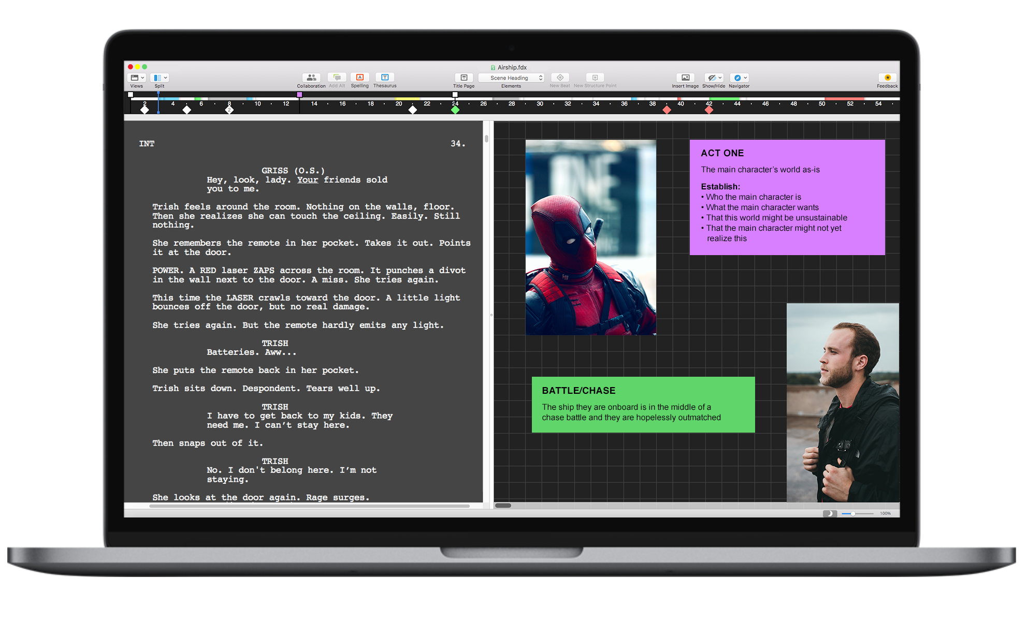
FINAL DRAFT

Slide 26
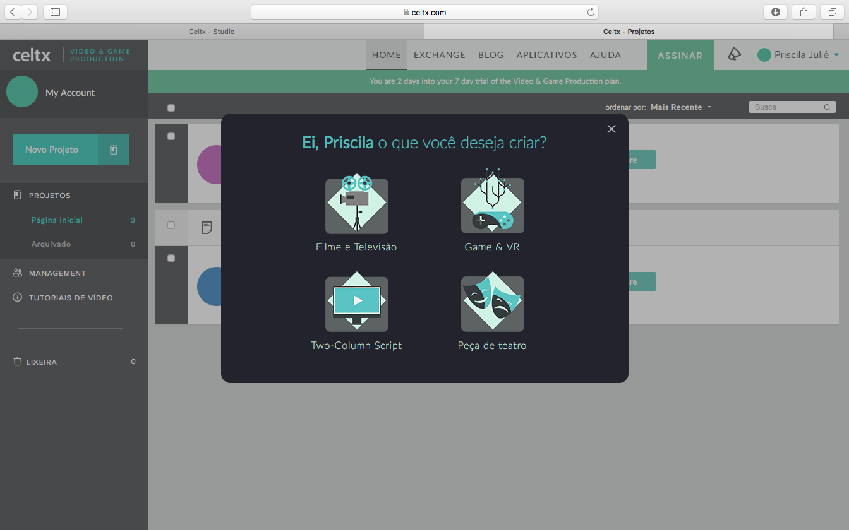
CELTX.COM

Slide 27
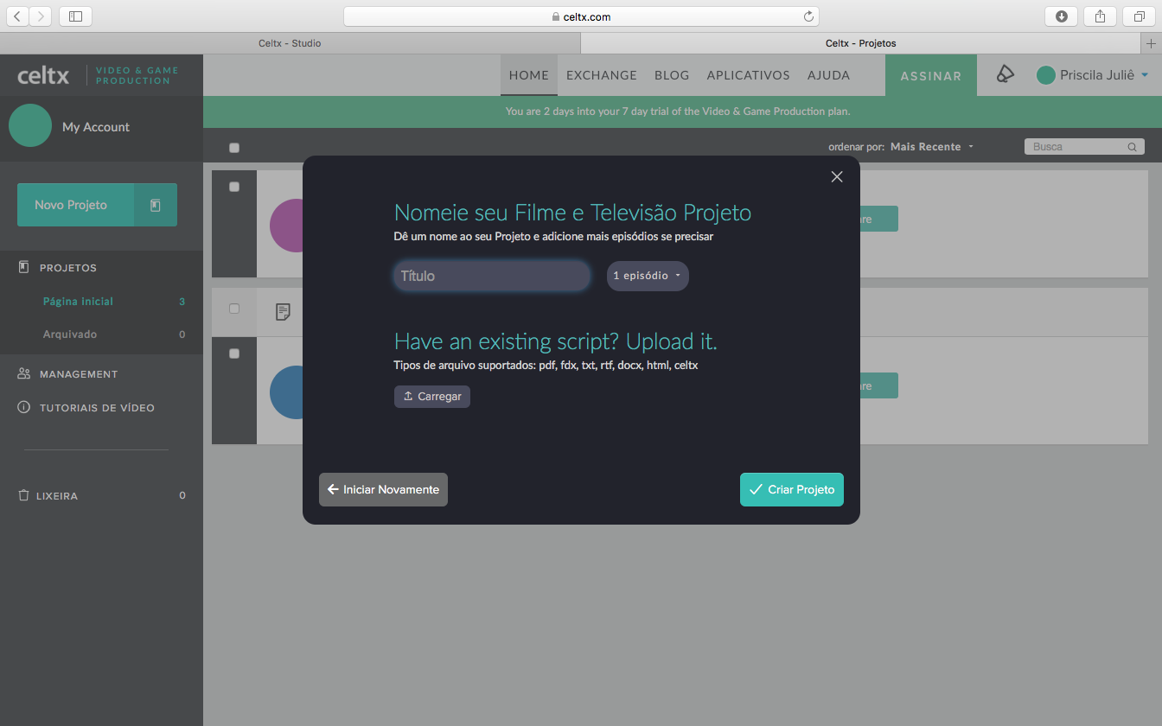

Slide 28
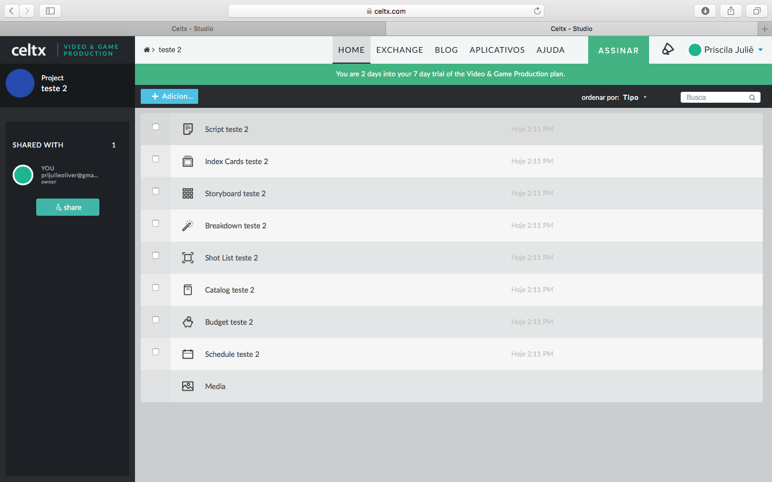

Slide 29
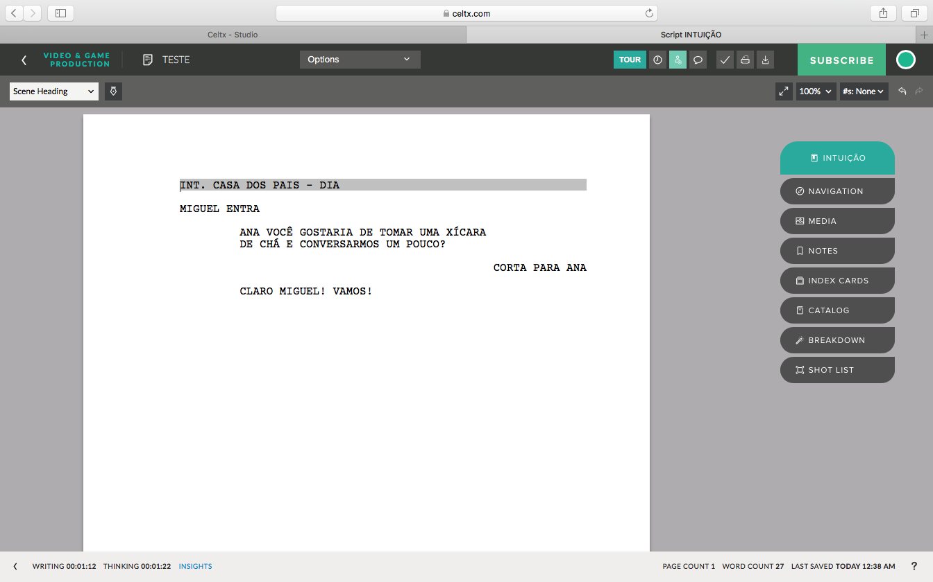

Slide 30
SOFTWARES POR MARÇAL AQUINO
https://www.youtube.com/watch?v=f-hm6klYUUE

Slide 31
ROTEIRO PARA DOCUMENTÁRIO
Realidade não ficcionada
Pessoas reais
Narrativa construída com base no cotidiano

Slide 32
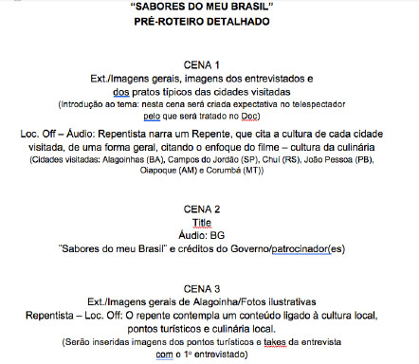
MODELO

Slide 33
ROTEIRO PARA ANIMAÇÃO
Realizar o procedimento do planejamento de roteiro geral
Definir personagens, diálogos, cenas, planos etc.
Fazer um storyboard

Slide 34
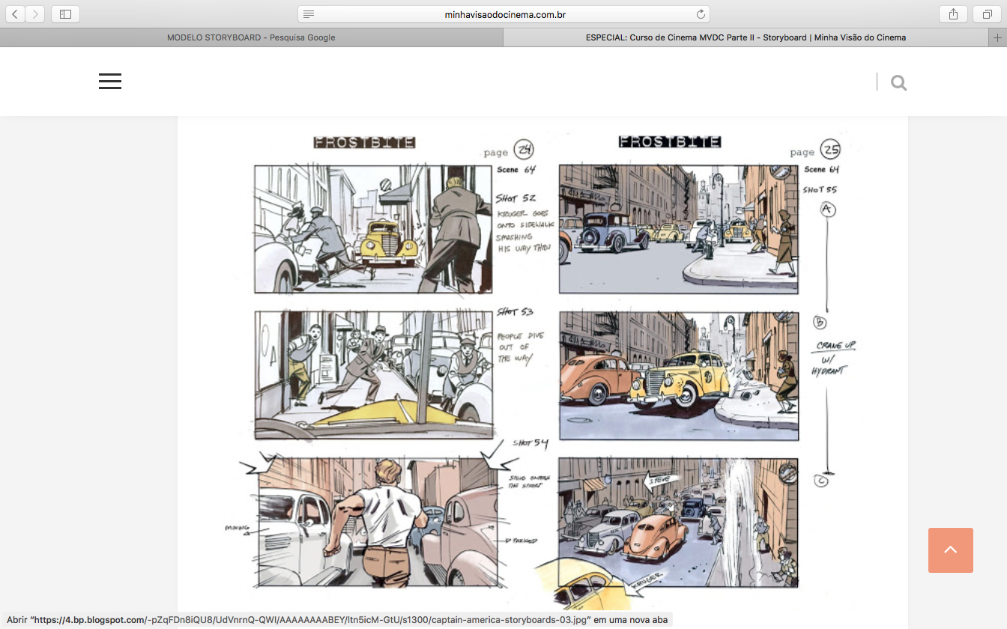
MODELO DE STORYBOARD

Slide 35
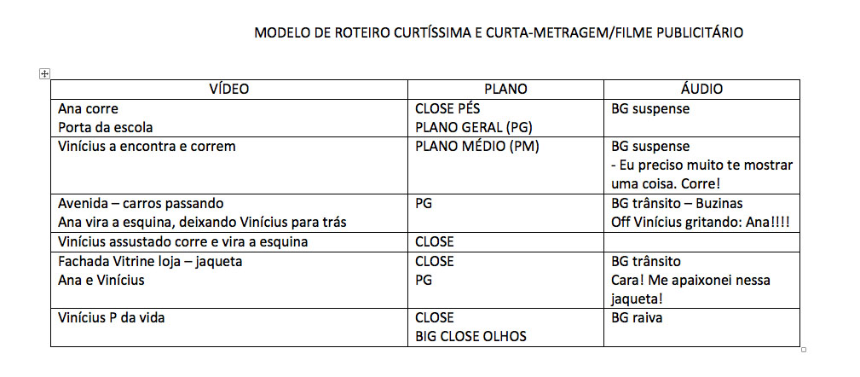
ROTEIRO FILMES CURTOS

Slide 36
DOCUMENTÁRIO
CULTURAS DA MINHA TERRA
FILME
https://www.youtube.com/watch?time_continue=1&v=_BJBTPSx5F8
PRODUÇÕES DOS ALUNOS - OFICINAS
https://www.youtube.com/channel/UCFErGOSykdFicyfyTpoWwyw/videos

Slide 37
FONTES DE PESQUISA
http://www.roteirodecinema.com.br/manuais/screenwriter.sites.uol.com.br/apostila.doc.htm
https://www.youtube.com/watch?v=WjGzsK3asKc
https://edisciplinas.usp.br/pluginfile.php/247033/mod_resource/content/1/Syd%20Field.pdf

Slide 38
MUITO OBRIGADA!
PRIJULIEOLIVER@GMAIL.COM

